Slide 1

2017 中国科大超算鸿雁队 招新宣传 安虹 han@ustc.edu.cn 2017.12.10
计算机科学与技术学院

Slide 2
中国科大超算“鸿雁”队

Slide 3
《诗经·鸿雁》：先秦，佚名 Swan Geese
团队协作、坚毅勇敢、持久远征
鸿雁于飞， The swan geese fly on and on.
肃肃其羽。 The wings make fluttering sound.
之子于征， He's away from home for long,
劬劳于野。 Suffering pains rather profound.
爰及矜人， We are all poverty-stricken,
哀此鳏寡。 Poor guys without kith or kin.
鸿雁于飞， On and on swan geese fly.
集于中泽。 In the center of the bog they roar.
之子于垣， He's at service making walls high.
百堵皆作。 Toiling day and night for more,
虽则劬劳， Though They've done hundreds nigh.
其究安宅？ Where can his laborious log lie?
鸿雁于飞， The swan geese fly fast.
哀鸣嗷嗷。 With cries sorrowful and sad.
维此哲人， Those people who understand me
谓我劬劳。 Know that I sing to be pain-free
维彼愚人， Only those dull and silly
谓我宣骄。 Say that I'm too easy.
雁儿飞去了，两翅响沙沙。
那人出门去，郊外做牛马。
都是受苦人，可怜鳏和寡！
雁儿飞去了，落在湖沼里。
那人筑墙去，百丈都筑起。
吃尽辛和苦，哪是安身地？
雁儿飞去了，嗷嗷放悲声。
这些明白人，知我苦难忍。
只有胡涂蛋，说我不安分。

Slide 4
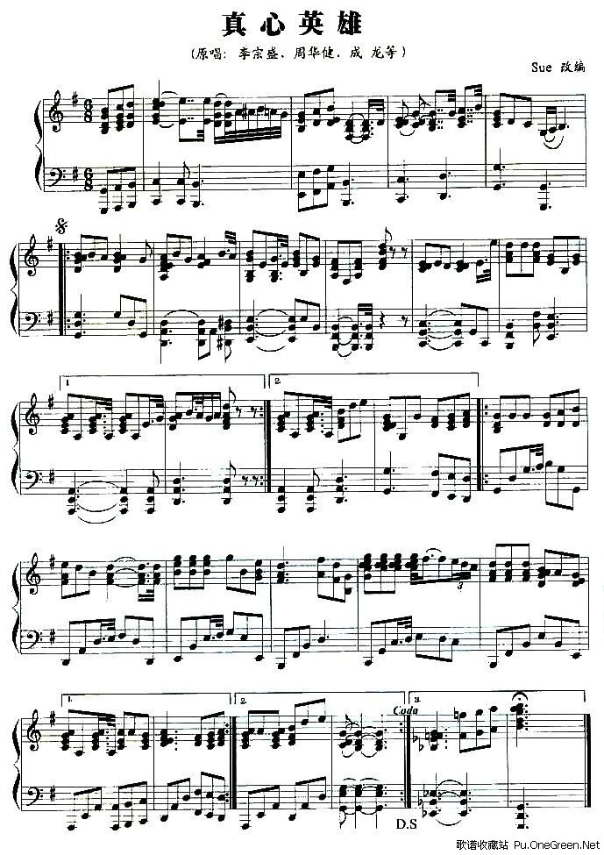


队歌：真心英雄(Hero at Heart)

Slide 5
队歌: 真心英雄 (Hero at Heart)
在我心中曾经有一个梦 要用歌声让你忘了所有的痛. 灿烂星空谁是真的英雄 平凡的人们给我最多感动
再没有恨也没有了痛 但愿人间处处都有爱的影踪 用我们的歌换你真心笑容 祝福你的人生从此与众不同
把握生命里的每一分钟 全力以赴我们心中的梦 不经历风雨怎么见彩虹 没有人能随随便便成功
In my heart, once had a dream,
want to let you forget all the pain in songs.
Bright star, who was really the hero,
most ordinary people give me moved.
No hate, no pain,
I wish to be found everywhere have a love,
let our song, in your true smile,
wish your life is different from now on.
Grasp every minute in my life,
go all out dreams in our heart,
do not experience rains and winds, how see rainbow,
no one can casually succeed.

Slide 6
队歌：真心英雄 (Hero at Heart)
把握生命里每一次感动, 和心爱的朋友热情相拥, 让真心的话和开心的泪 在你我的心里流动
LaLaLaLa......... 把握生命里每一次感动, 和心爱的朋友热情相拥, 让真心的话和开心的泪 在你我的心里流动 让真心的话和开心的泪 在你我的心里流动.
Master moved every time in my life,
and beloved friends warm hug to each other,
make sincere and happy tears flow in my heart you.
LaLaLaLa.........
Master moved every time in my life,
and beloved friends warm hug to each other,
make sincere and happy tears flow in my heart you.
.

Slide 7
口号
ISC16: You See the Challenge，We See the Future
SC16: No Perfect, But Better!

Slide 8

















合作伙伴：系统集成商，部件供应商，大学和研究机构

Slide 9
提纲
盐湖城不眠夜
1
透视大学生超算竞赛
2
3
教育意义
招新计划
4

Slide 10
提纲
盐湖城不眠夜
1
2
透视大学生超算竞赛
3
教育意义
招新计划
4

Slide 11
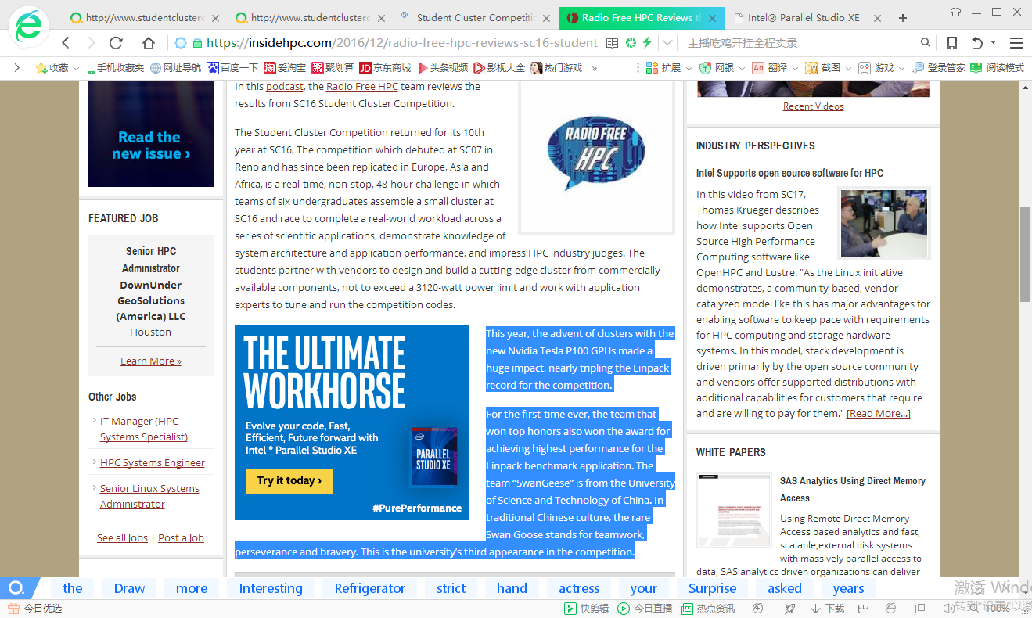
Radio Free HPC Reviews the SC16 Student Cluster Competition Configurations & Results
https://insidehpc.com/2016/10/radio-free-hpc-previews-the-sc16-student-cluster-competition/

Slide 12
Radio Free HPC Reviews the SC16 Student Cluster Competition Configurations & Results
For the first-time ever, the team that won top honors also won the award for achieving highest performance for the Linpack benchmark application. The team “SwanGeese” is from the University of Science and Technology of China. In traditional Chinese culture, the rare Swan Goose stands for teamwork, perseverance and bravery. This is the university’s third appearance in the competition.

Slide 13


Slide 14
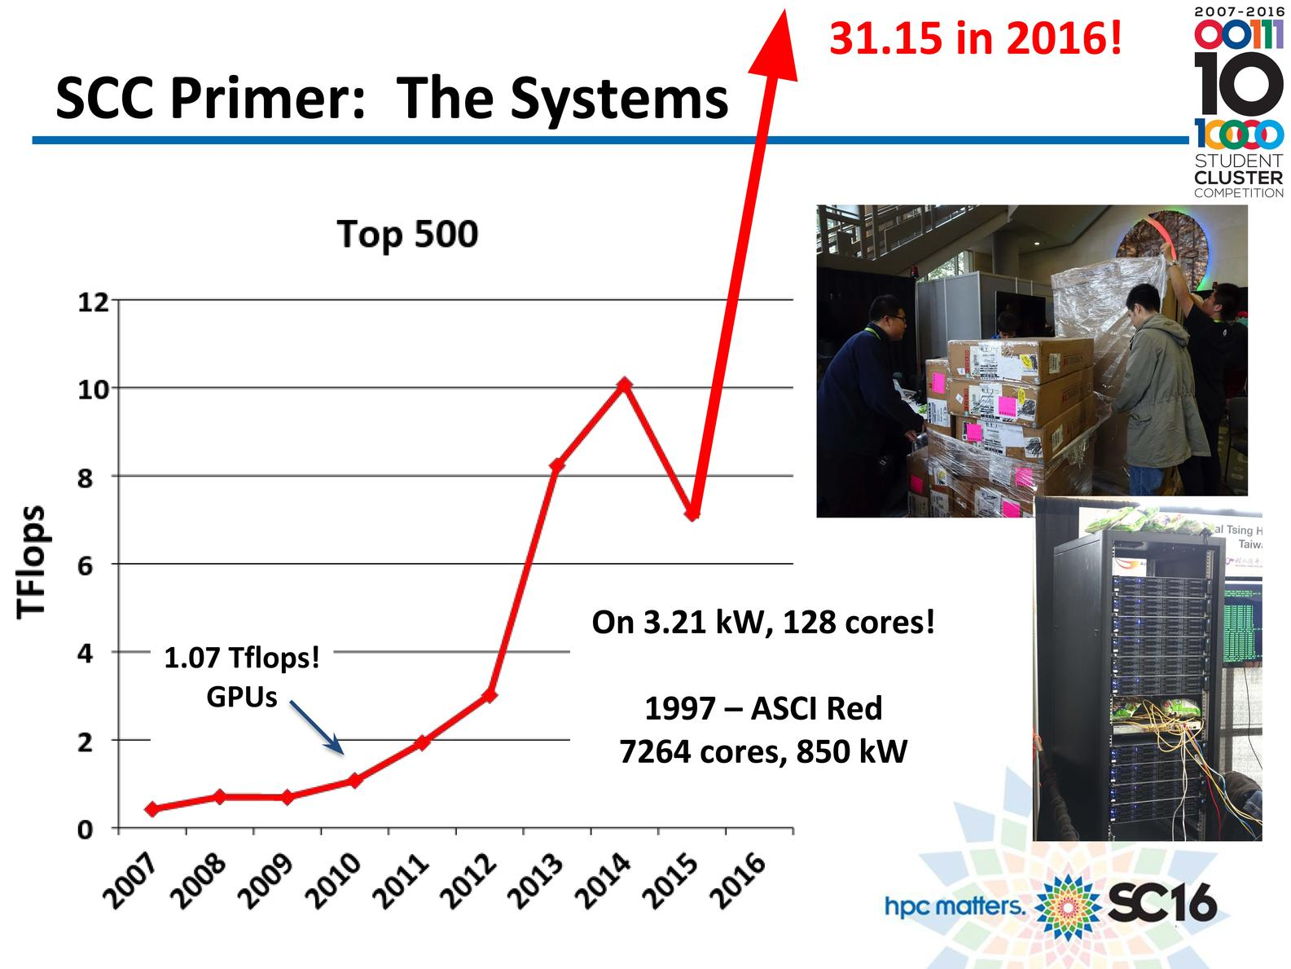
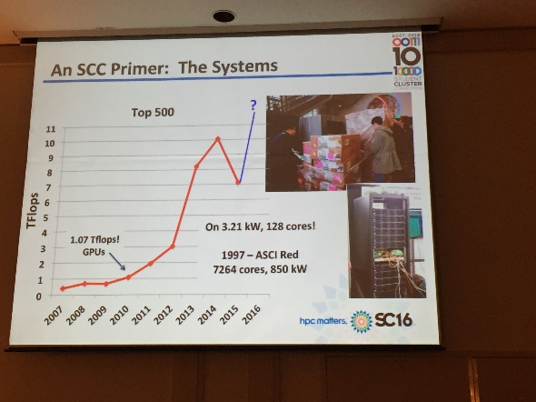

Slide 15
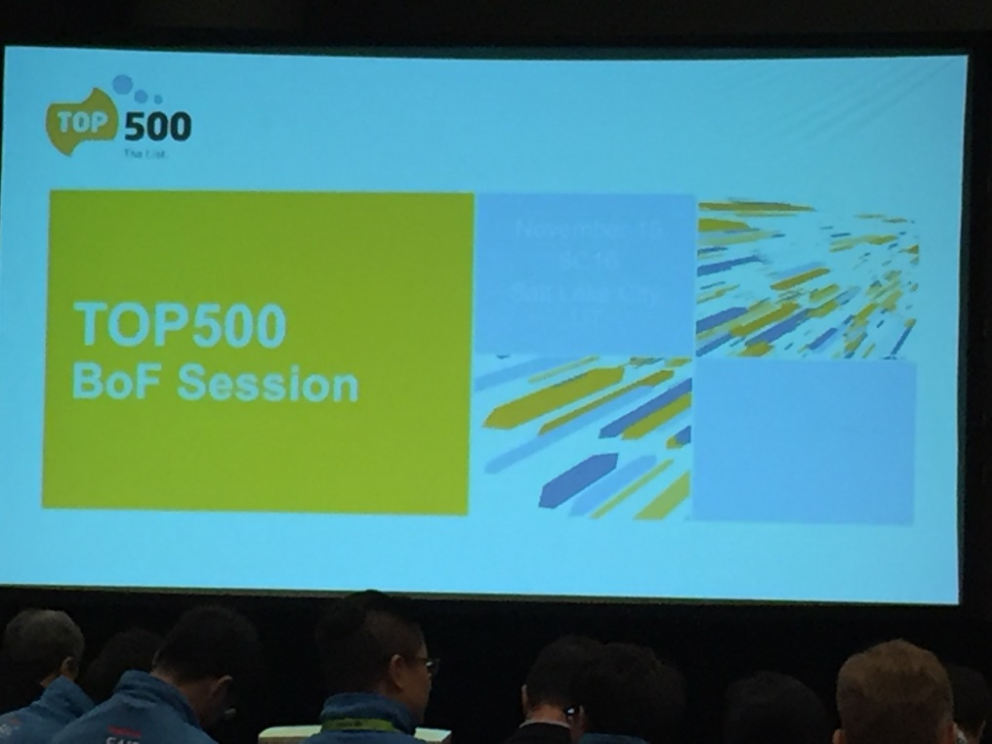
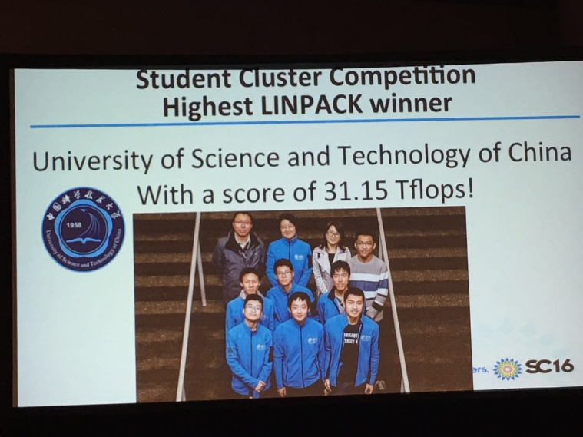
SC16 Student Cluster Competition:
Highest Linpack Winner

Slide 16
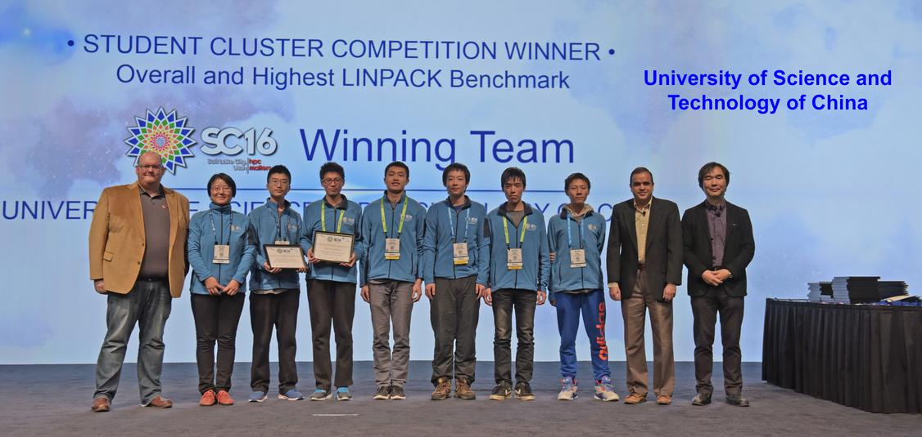
SC16 Student Cluster Competition

Slide 17
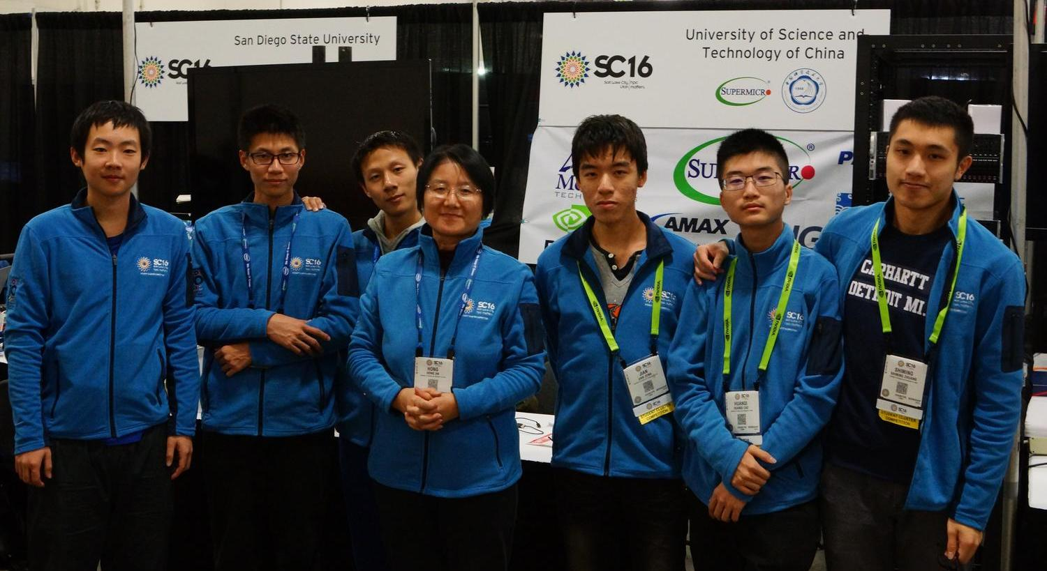
SC6 Student Cluster Competition USTC Team

Slide 18
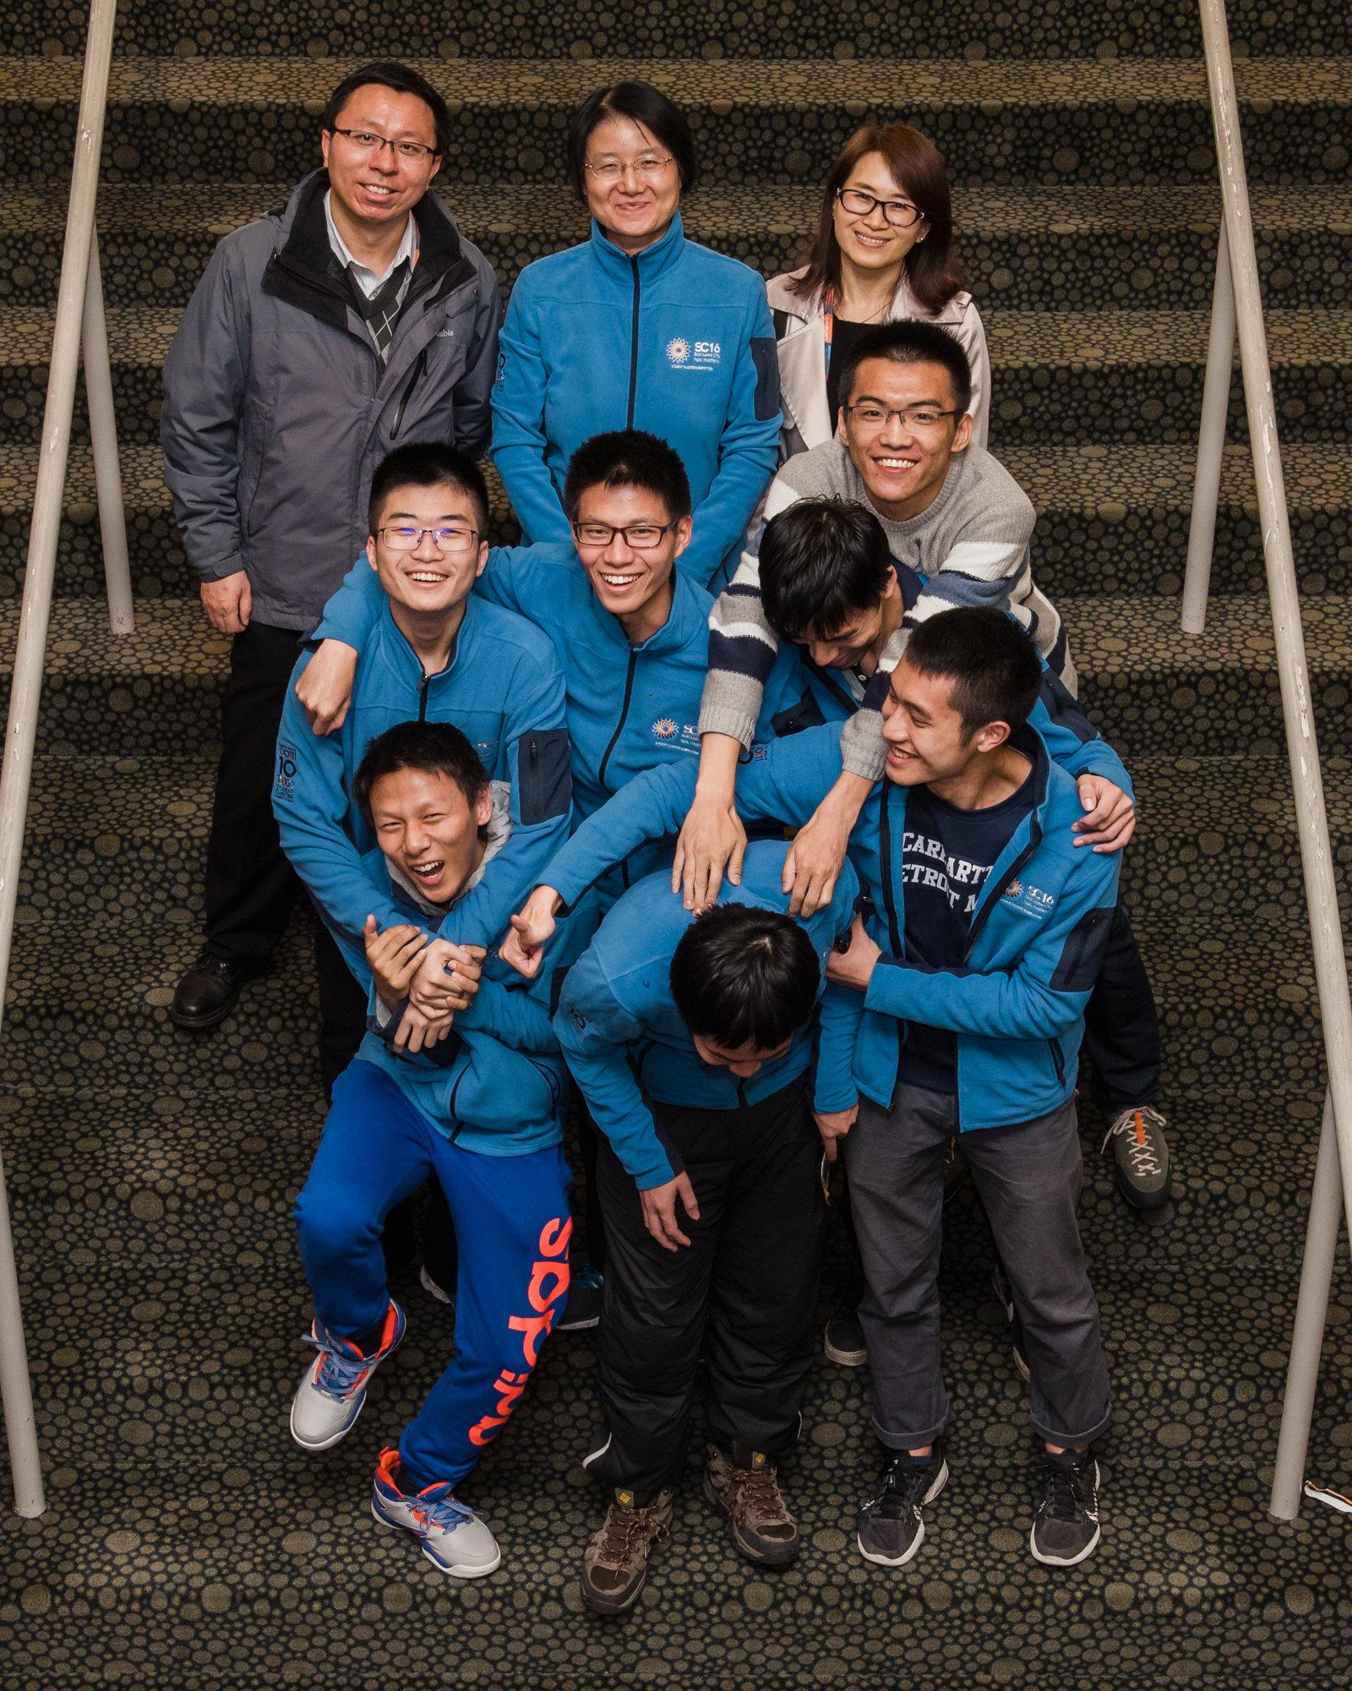
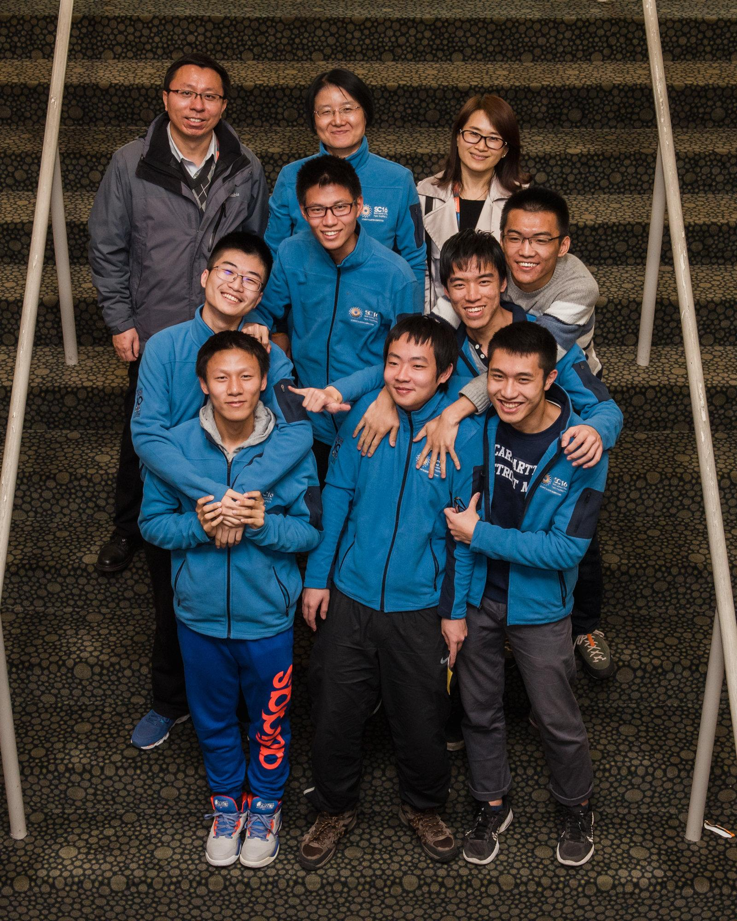
SC6 Student Cluster Competition USTC Team

Slide 19
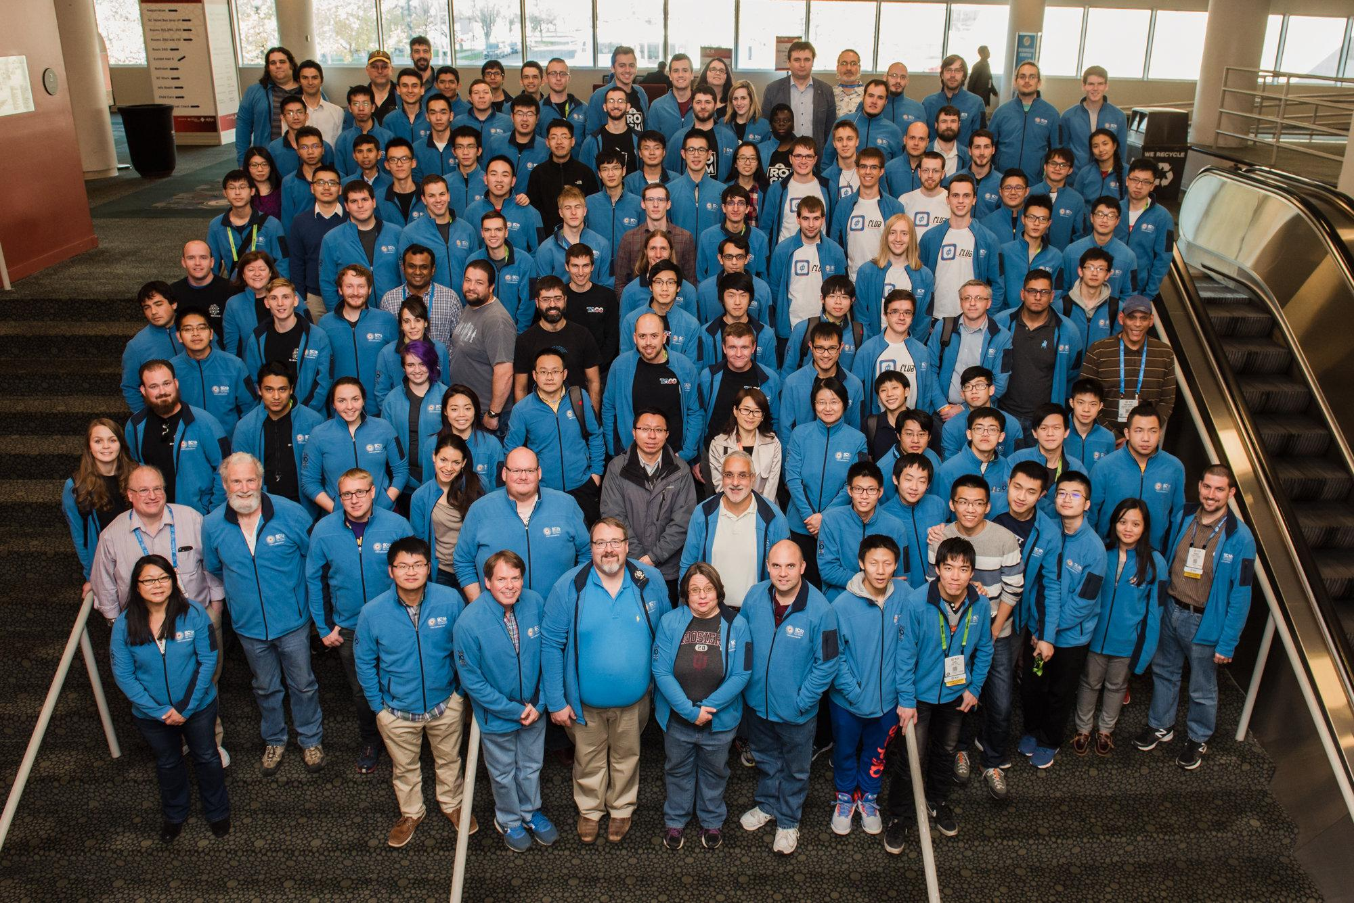
SC6 Student Cluster Competition Teams

Slide 20
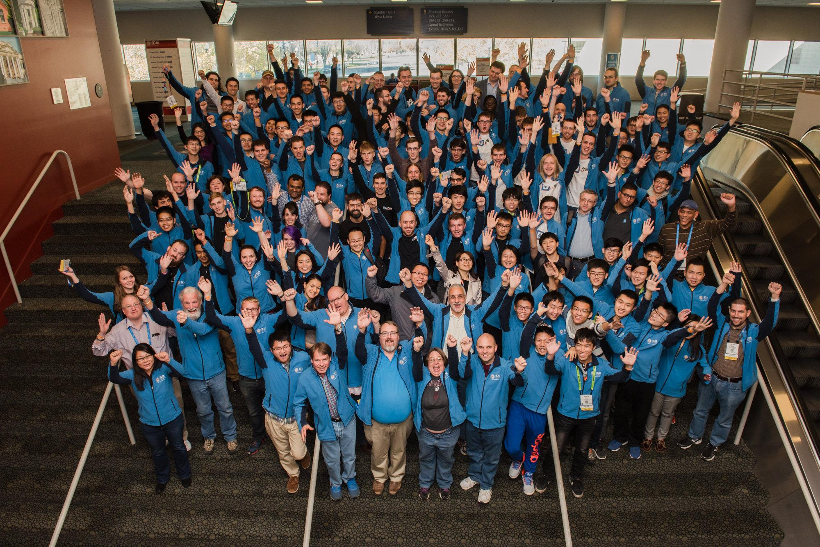
SC6 Student Cluster Competition Teams

Slide 21
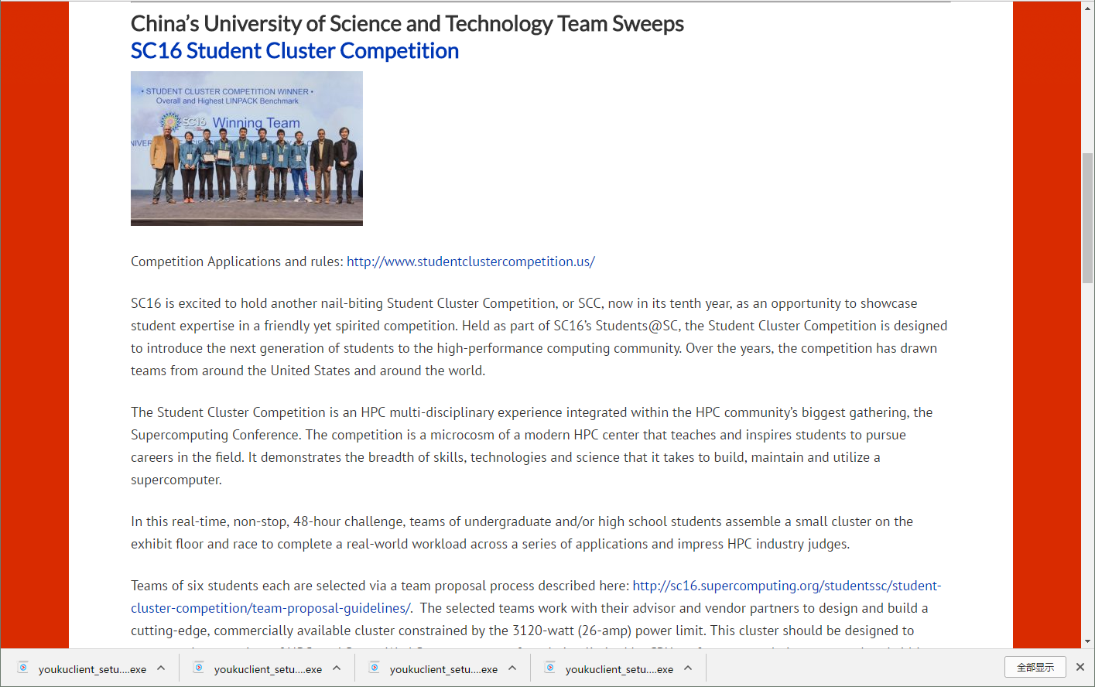
SC16 Student Cluster Competition
http://www.studentclustercompetition.us/2016/Photos/index.html
http://sc16.supercomputing.org/studentssc/student-cluster-competition/index.html

Slide 22
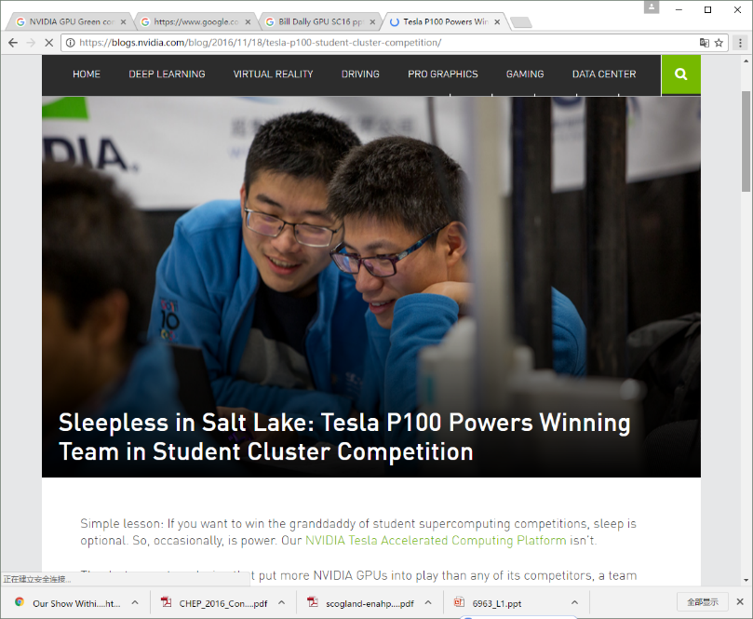
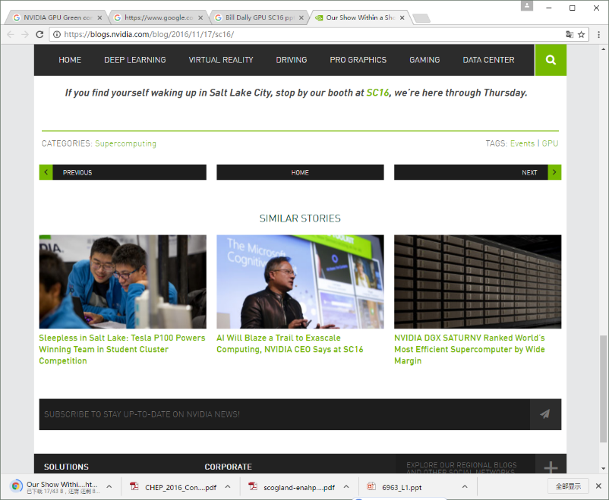

Sleepless in Salt Lake: Tesla P100 Powers Winning Team in Student Cluster Competition
USTC SWANGEESE
SLEEPLESS
I N S A L T L A K E

Slide 23
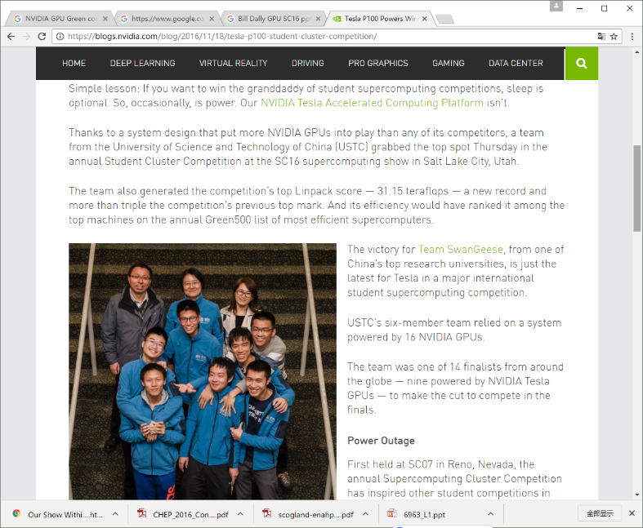
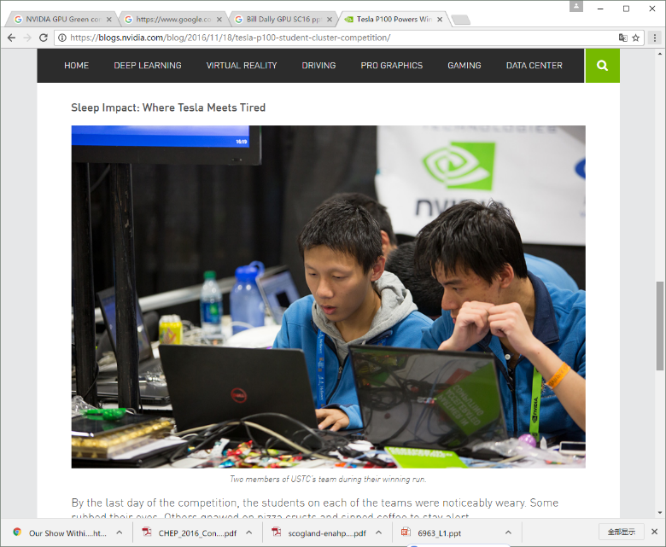
Sleepless in Salt Lake: Tesla P100 Powers Winning Team in Student Cluster Competition
USTC’s six-member team relied on a system powered by 18 NVIDIA GPUs.
The team was one of 14 finalists from around the globe — nine powered by NVIDIA Tesla GPUs — to make the cut to compete in the finals.
But while all these teams proved they could do without sleep, most couldn’t do without NVIDIA GPUs.
Asked for the biggest lesson he would take from this competition, Mingyao Shen, from China’s Huazhong University of Science and Technology, had a simple answer: “If we had more GPUs, we could have done better,” he said with a laugh.

Slide 24
SwanGeese’s System

Slide 25
SC16 SCC成绩分析：总分

Slide 26
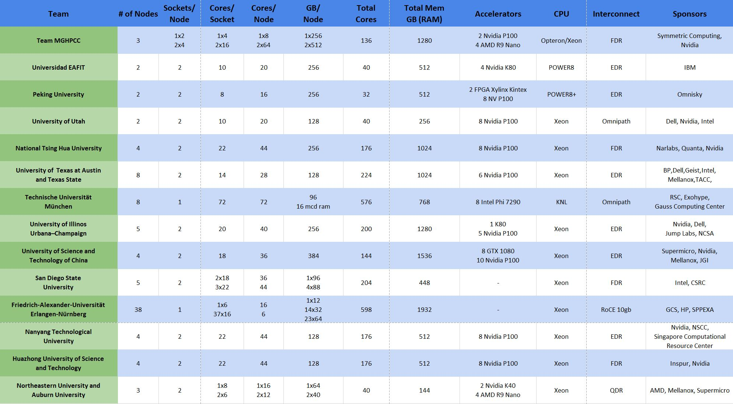
SC6 Student Cluster Competition Systems

Slide 27
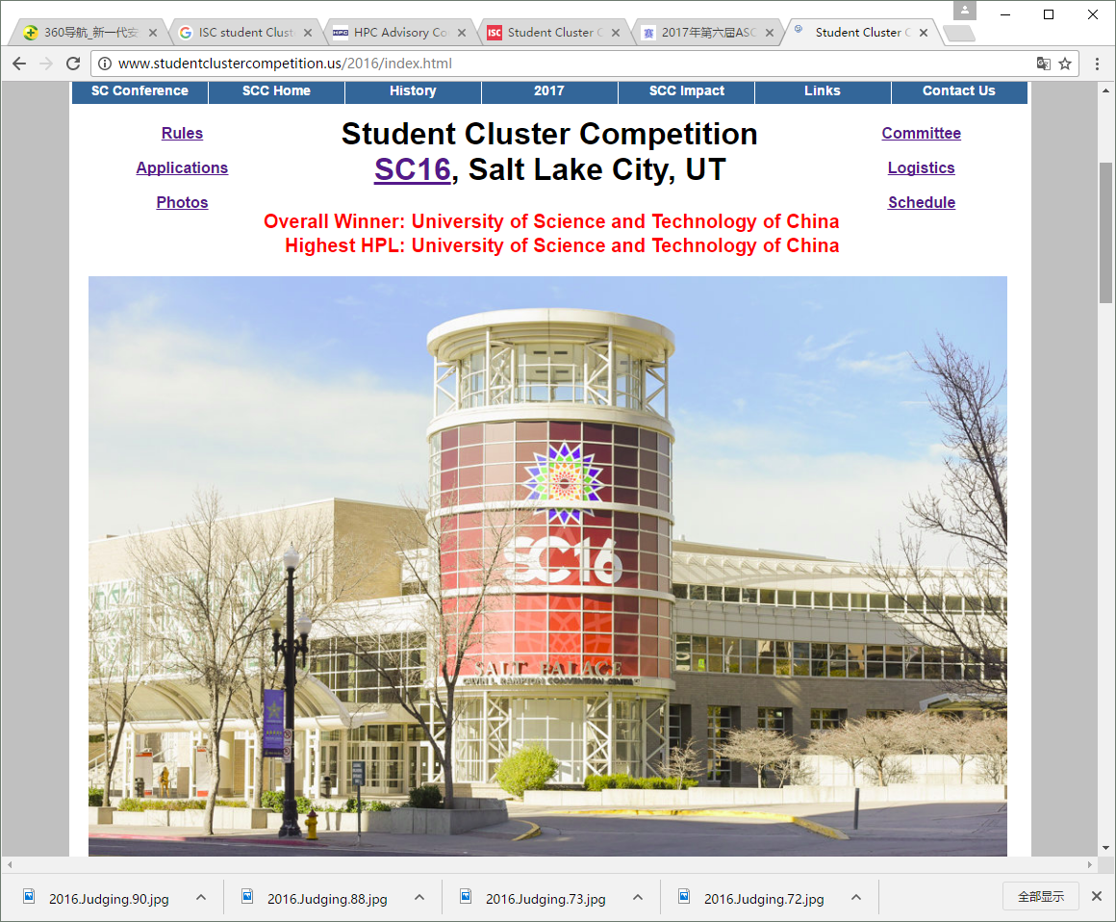
SC16, 我们赢得并不轻松！

Slide 28
提纲
1
盐湖城不眠夜
透视大学生超算竞赛
2
3
教育意义
招新计划
4

Slide 29
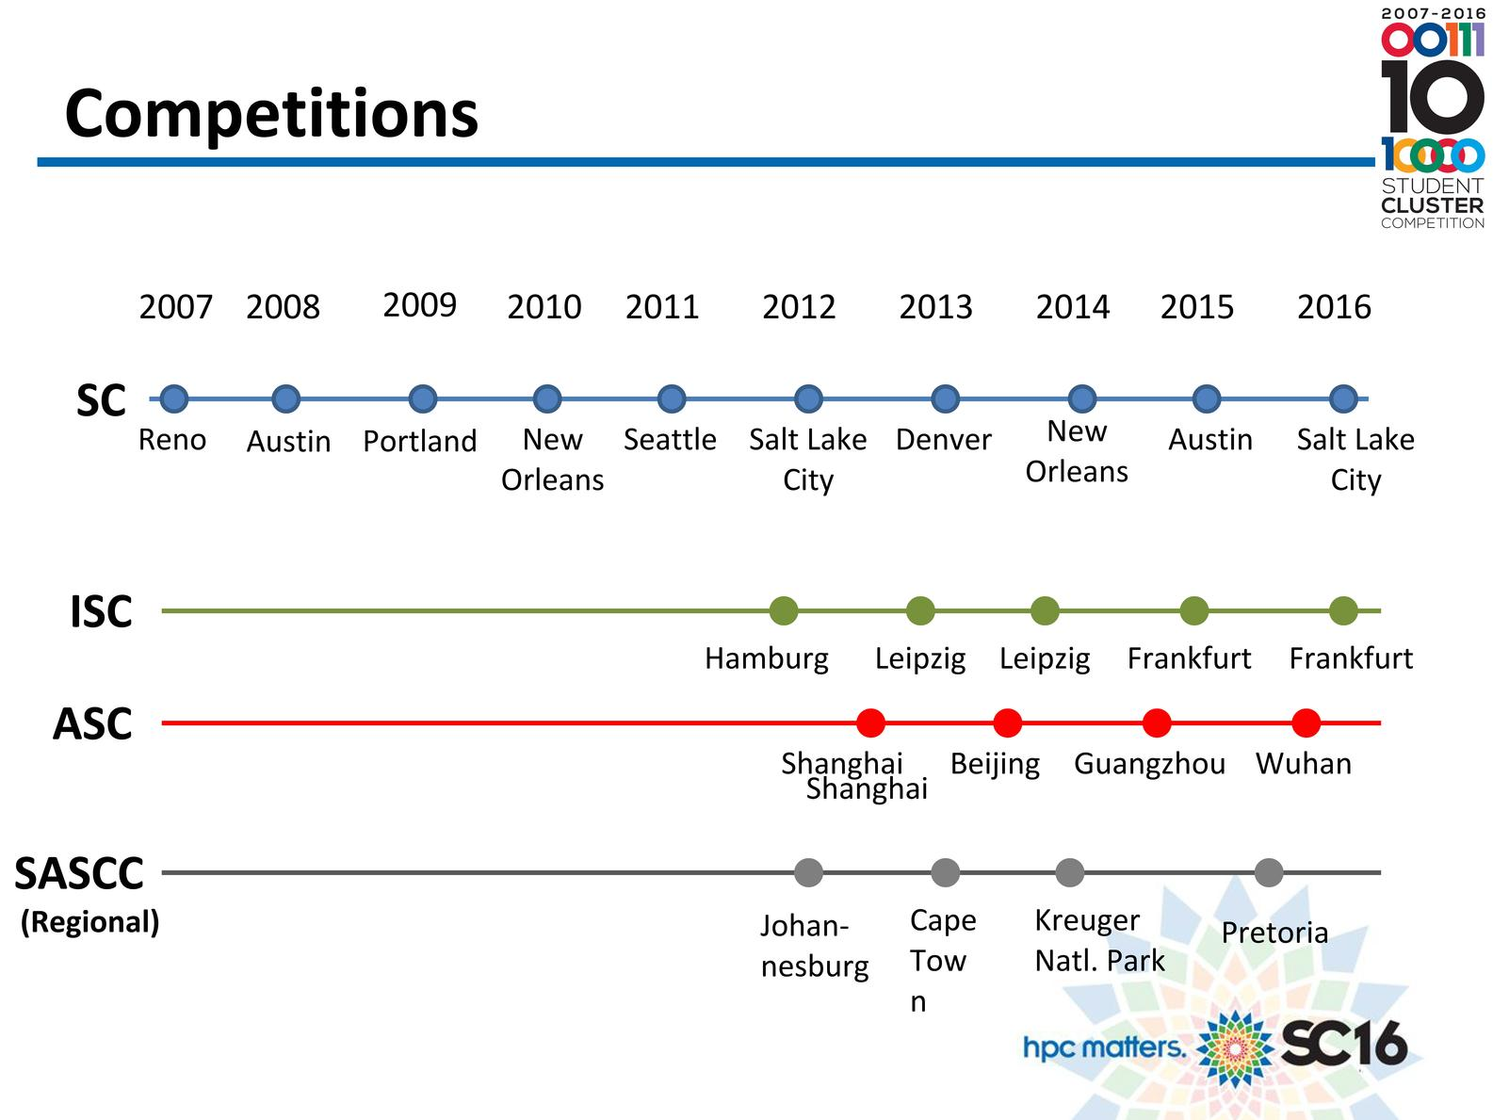

Slide 30
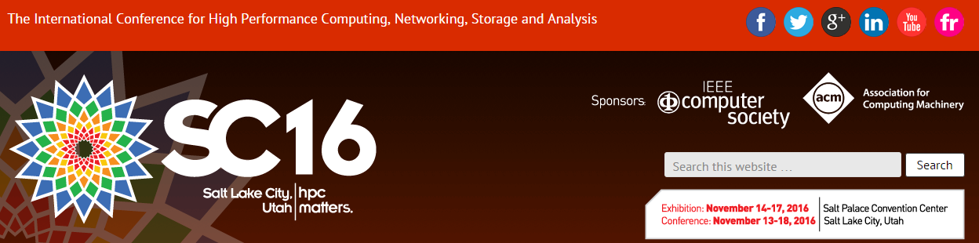
SC大学生超算竞赛(SC-SCC)
SC大学生超算竞赛(Student Cluster Competition,简称SC-SCC)，2007年为首届，今年是第10届。
网站：http://sc16.supercomputing.org/
在国际超级计算大会（The International Conference for High Performance Computing, Networking, Storage and Analysis, 简称SC ）上举办。SC 是在美国召开的高性能计算研究领域最重要的会议。
2017年为第29届SC，11月13-18日，美国，丹佛。
每年两次的全球最新前500名超级计算机排名，下半年由此会议公开发表。今年11月份发表第48届TOP500排行榜。

Slide 31
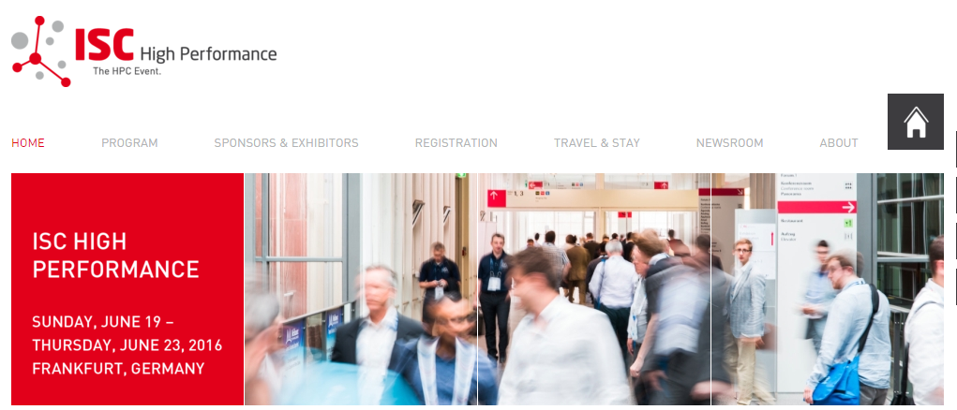
ISC大学生超算竞赛(ISC-SCC)
ISC大学生超算竞赛(Student Cluster Competition,简称ISC-SCC)，2012年为首届，2016年是第5届。
网站：http://www.isc-hpc.com/overview.html
在国际超级计算机大会（International Supercomputing Conference ，简称ISC）举办。ISC 是在欧州召开的高性能计算研究领域最重要的会议。
2017年为第32届ISC, 6月19-23日，德国，法兰克福。
每年两次的全球最新前500名超级计算机排名，上半年由此会议公开发表。今年6月份发表第47届TOP500排行榜 。

Slide 32

ASC大学生超算竞赛
亚洲大学生超级计算机竞赛（Asia Student Supercomputer Challenge )由日本、俄罗斯、韩国、新加坡、泰国、中国台湾、中国香港等国家和地区的超算专家和机构联合ASC发起和组织。，2013年为首届，今年是第5届。
网站：http://www.asc-events.org/ASC16/

Slide 33
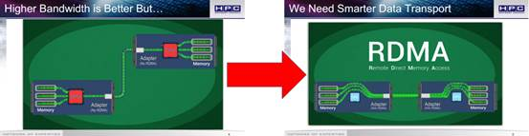
RDMA竞赛：@HPC China
大学生RDMA(Remote Direct Memory Access，远程直接数据访问) 竞赛，由国际高性能计算咨询委员(HPC Advisory Council)主办, 2013年是首届，2017年是第5届。
RDMA技术已经在高性能计算的消息传递编程接口（MPI）、并行文件系统（Lustre、GPFS）、以及各种对性能（延时、带宽和利用率）和可扩展性要求苛刻的场合得到了广泛应用。 高性能计算、云计算、大数据、深度学习等应用领域产生了惊人的海量数据，都依赖于RDMA技术。

Slide 34
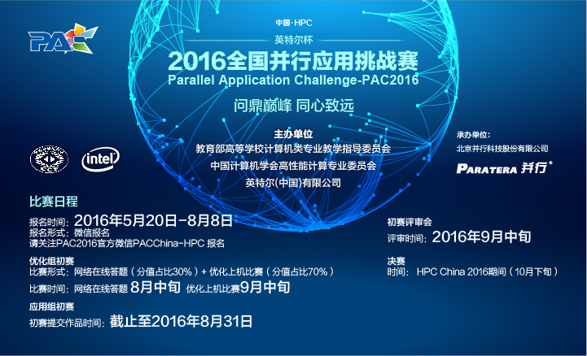
PAC竞赛：@HPC China
PAC（Parallel Application Challenge,简称PAC）竞赛由中国计算机学会高性能计算专业委员会主办，教育部高等学校计算机类专业教学指导委员会联合英特尔（中国）有限公司共同主办，北京并行科技股份有限公司承办，国家超算中心协办。2013年是首届，2017年是第5届。
旨在通过培养选拨学生“理论实践相结合”的能力，寻找最佳应用，发现顶尖优化人才，展现高性能计算的中国力量！
http://www.pac-hpc.com/index.html

Slide 35
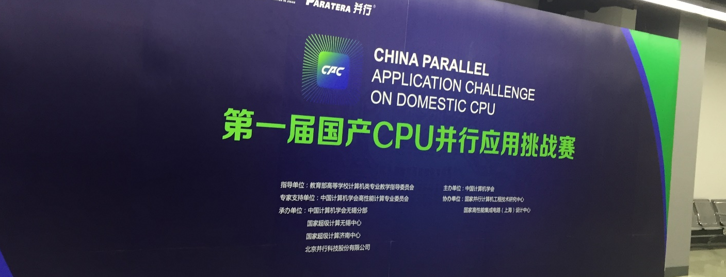
CPC竞赛：@HPC China
国产CPU并行应用挑战赛（China Parallel application Challenge on domestic CPU, CPC）
今年首次举办的CPC大赛旨在更好地利用自主可控国产CPU在高性能计算领域的性能优势，进一步完善其软件生态环境，推动国产超算平台的产业化进程。同时以理论与实践相结合的方式，通过并行应用挑战赛，激励学术界和产业界积极参与国产CPU应用的开发与创新，从而为国产CPU发掘典型应用，培养创新人才，储备人才队伍，提升我国高性能计算的整体水平。

Slide 36
SCC Primer in China
Brent Gorda
SC-SCC,2007
张云泉
SC-SCC,2011
刘通
ISC-SCC,2012
ASC,2013
PAC,2013

Slide 37
中国科大超算鸿雁队 : 23支参赛队伍, 130人次
2012, 11人次
ASC 2012，6名队员
SC12-SCC，9名队员
2013, 15人次
ASC 2013，6名队员
PAC13 优化组，4名队员
RDMA13，5名队员
2014, 27人次
ISC14，9名队员
PAC14 优化组，4名队员
RDMA14，5名队员
SC14-SCC，9名队员
2015,18人次
ISC15，9名队员
PAC15 优化组，4名队员
RDMA15，5名队员
2016, 31人次
ISC16，9名队员
PAC16 优化组，4名队员
PAC16 应用组，4名队员
RDMA16，5名队员
SC16，9名队员
2017, 28人次
ISC17, 2名队员（与国防科大联合组队）
CPC17，4名队员
PAC17 优化组，4名队员
PAC17 应用组，4名队员
RDMA17，5名队员
SC17，9名队员

Slide 38
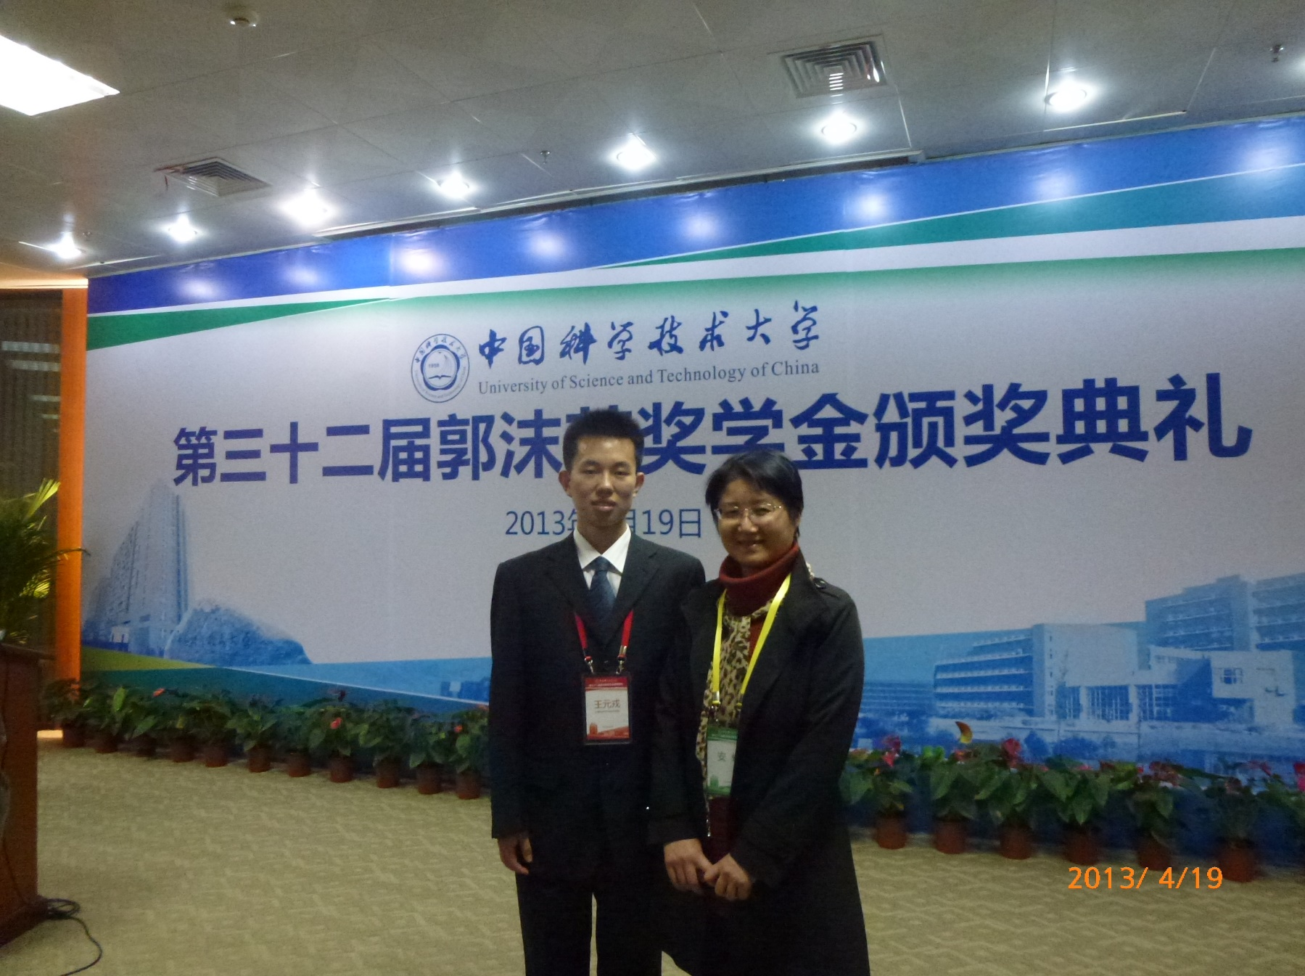
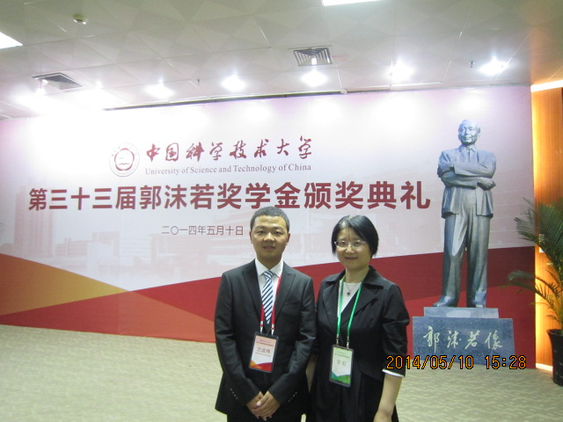
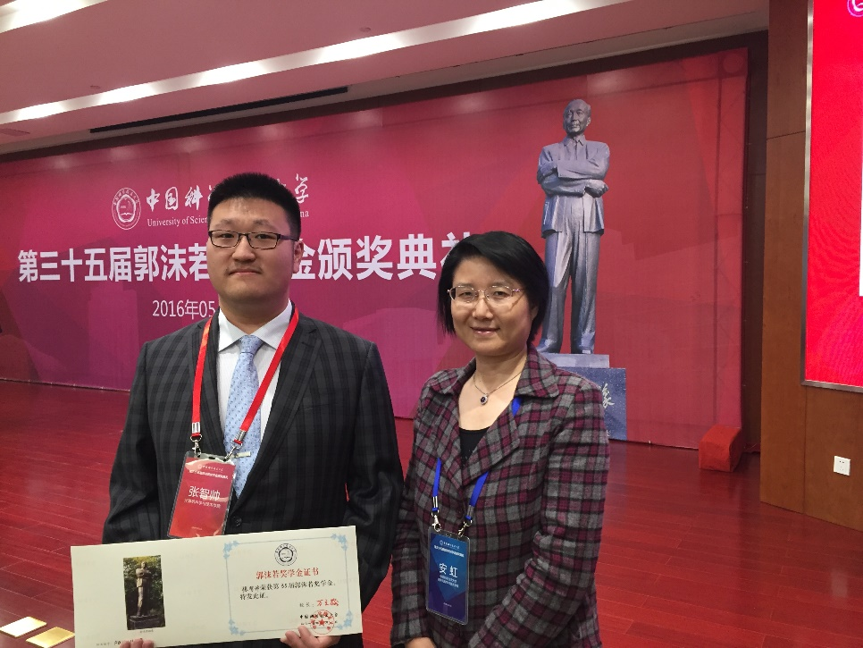
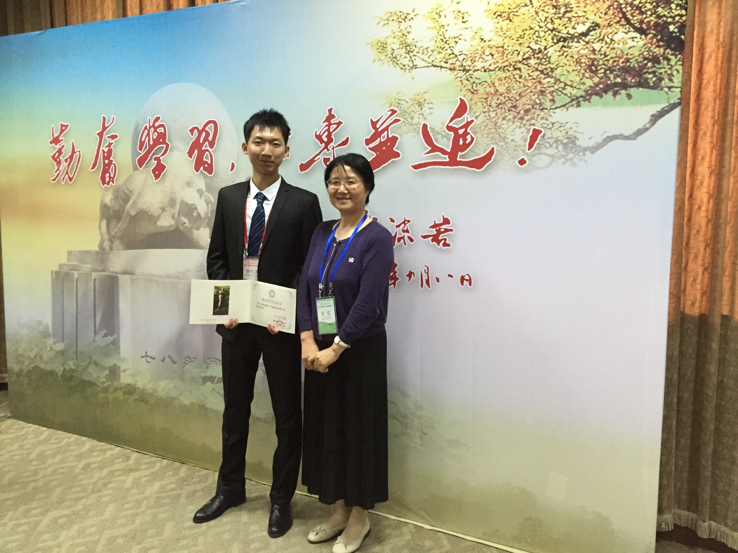
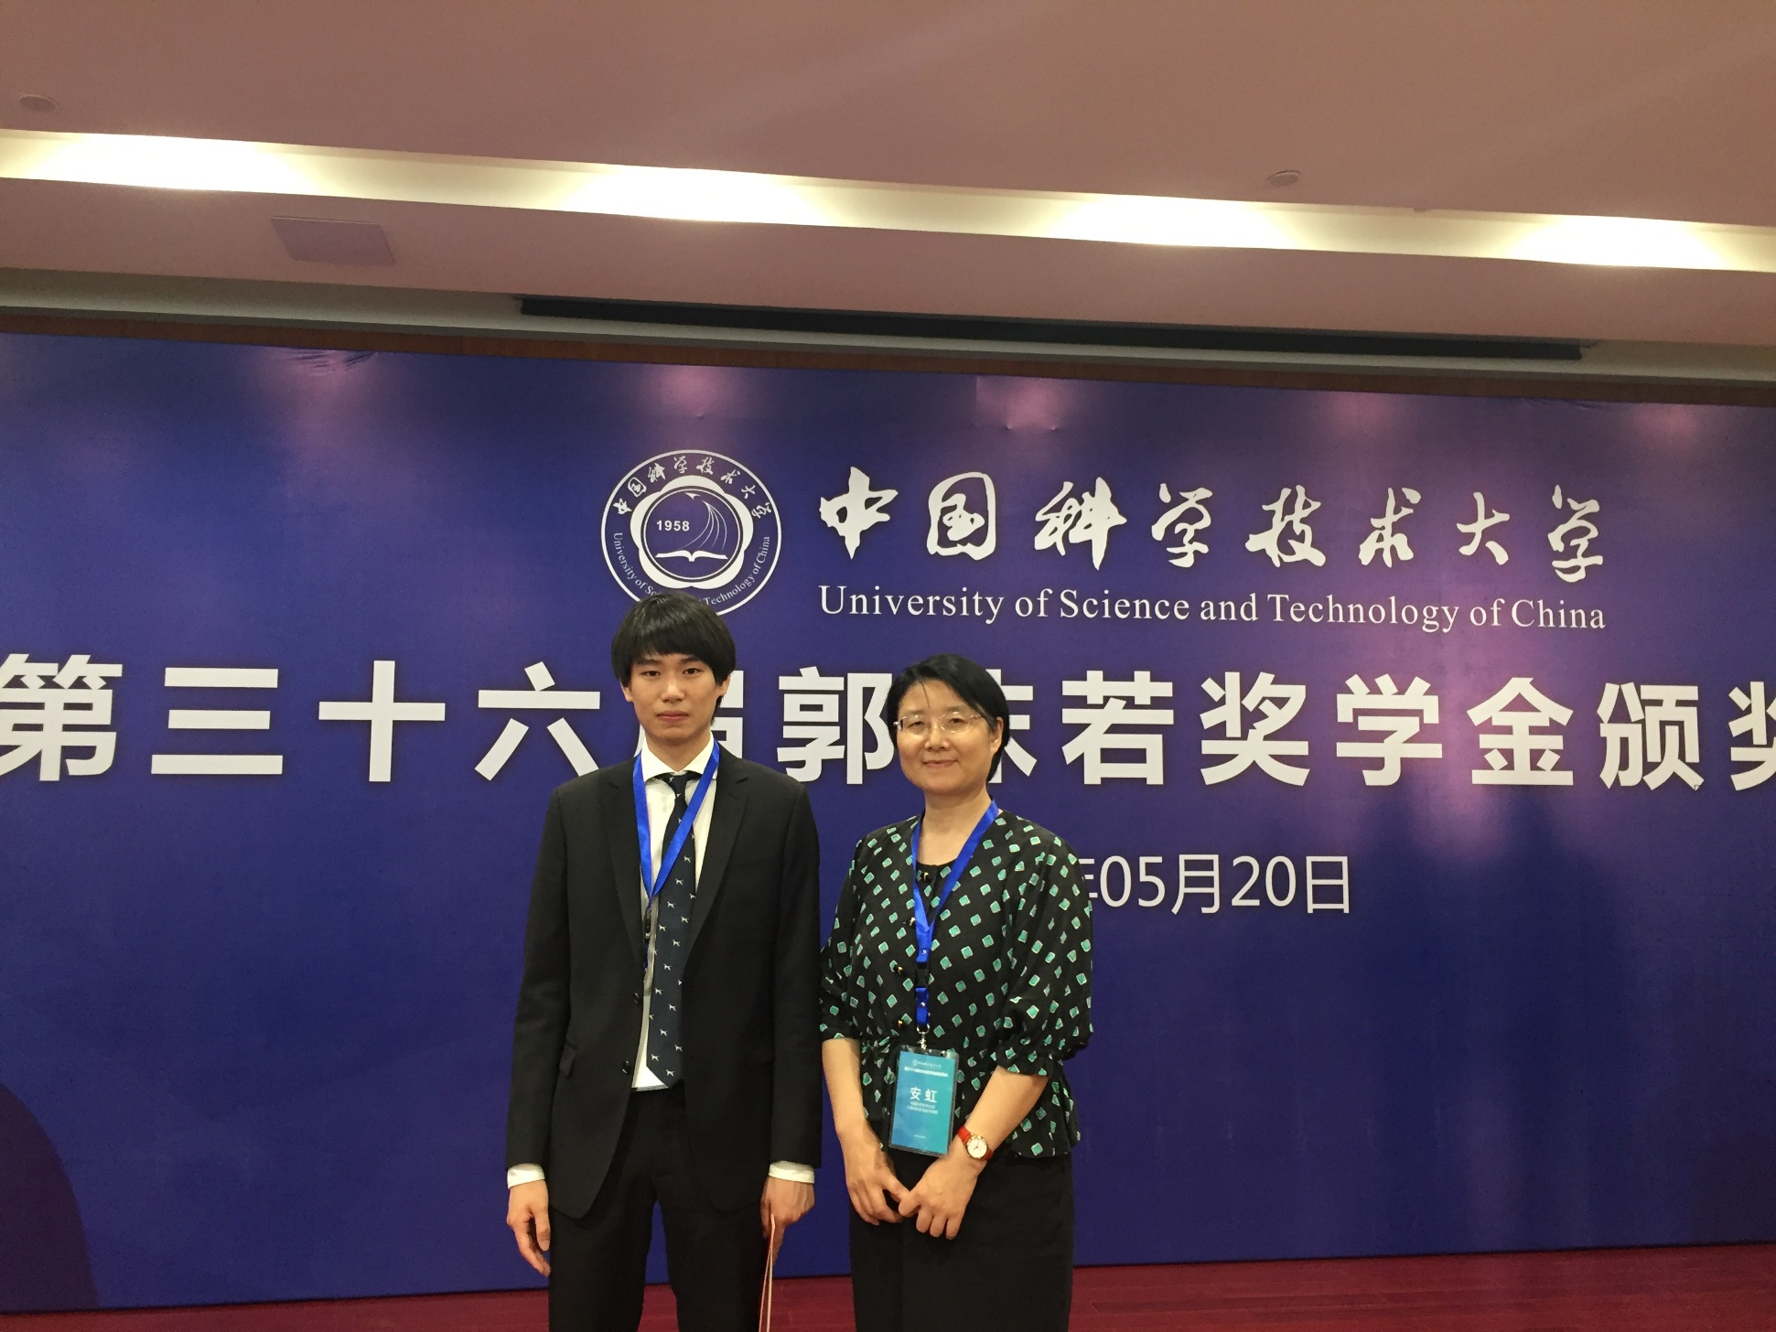
中国科大超算鸿雁队 : 5位郭奖获得者
SC12 SCC 队长 王元戎
中科院计算所
ASC13 SCC 队长 兰武伟
佛罗里达大学
SC14 SCC 队长 张智帅,
约翰霍普金斯大学
ISC14 SCC 队长 贺松涛
麻省理工
ISC15 SCC 队员 阮震元
加州大学洛杉矶分校

Slide 39
提纲
1
盐湖城不眠夜
2
透视大学生超算竞赛
3
教育意义
招新计划
4

Slide 40
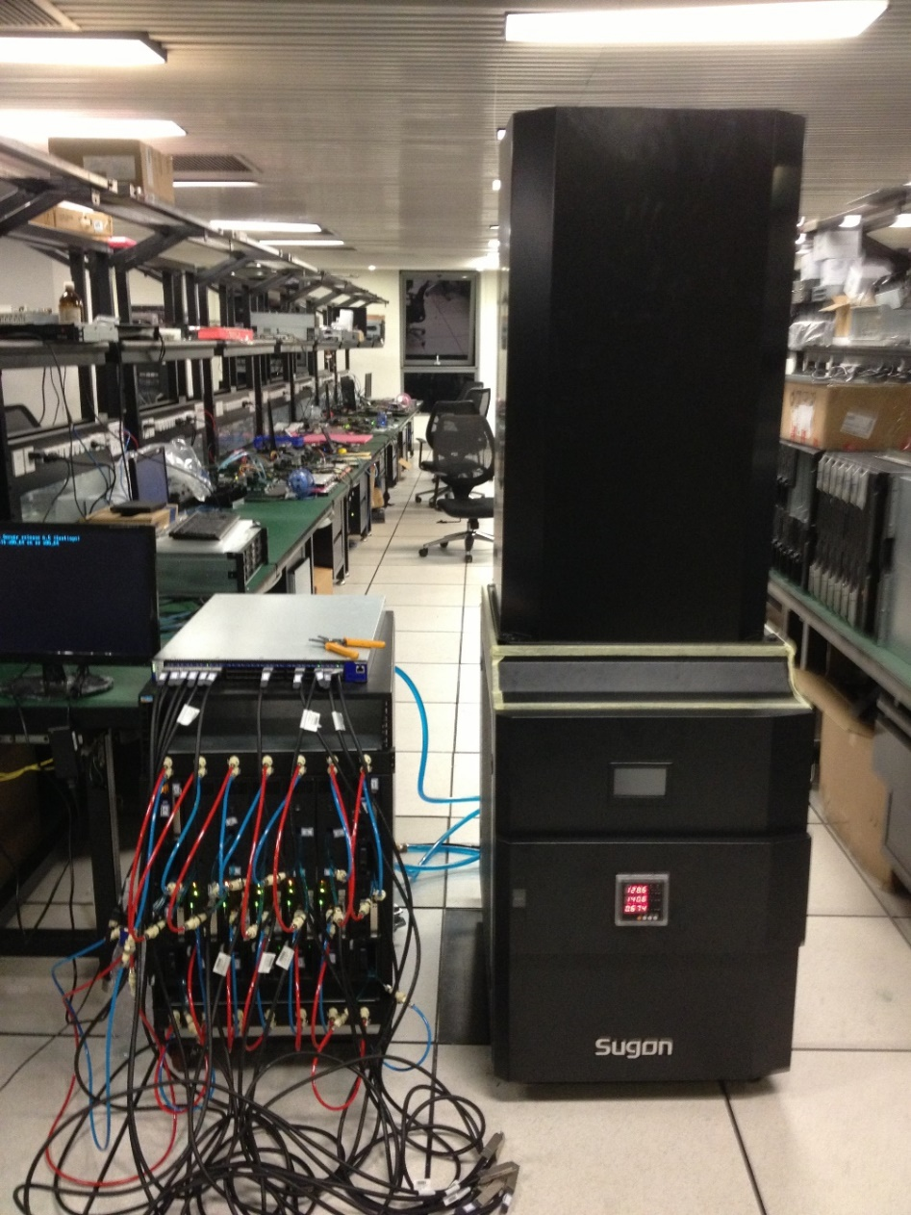
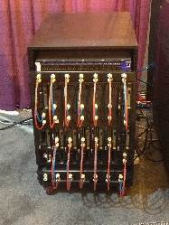
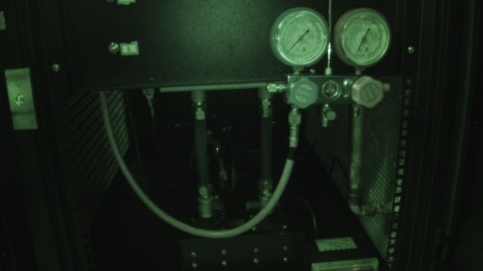
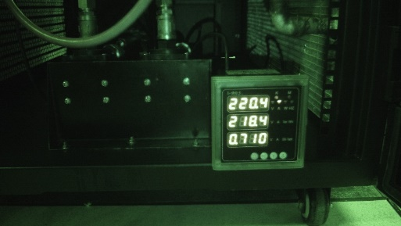
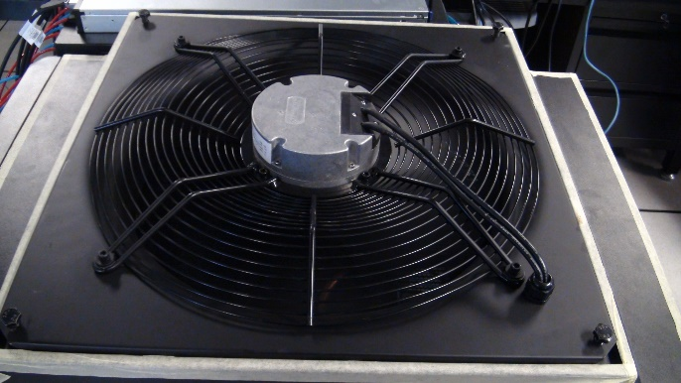
教育意义1：掌握产业界最新技术
液冷参赛系统-中国队首次使用

Slide 41
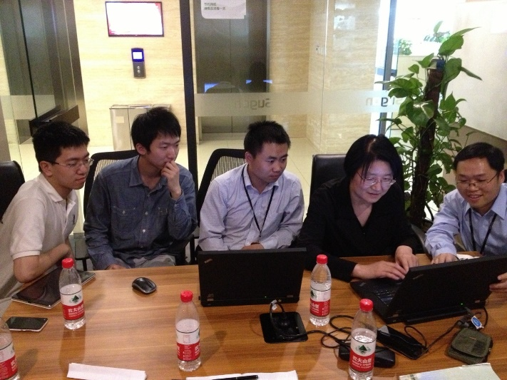
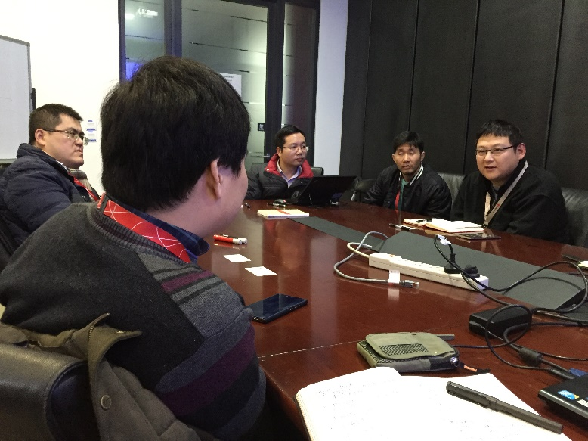
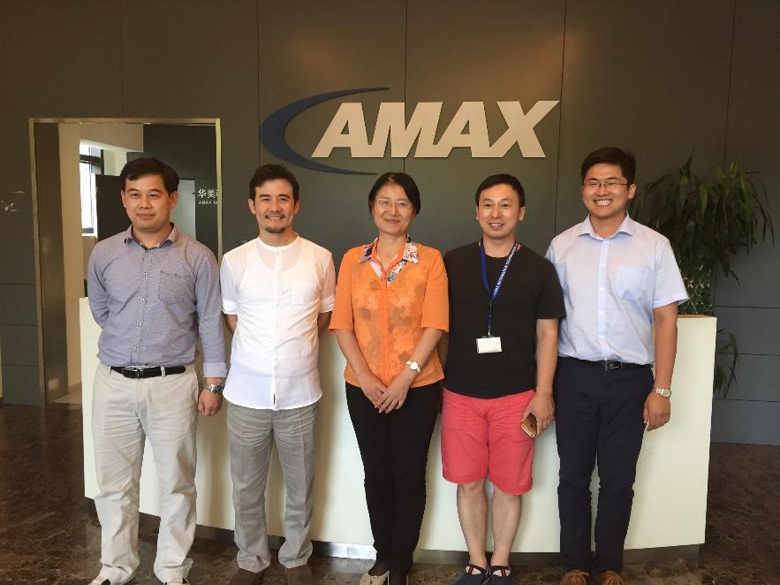
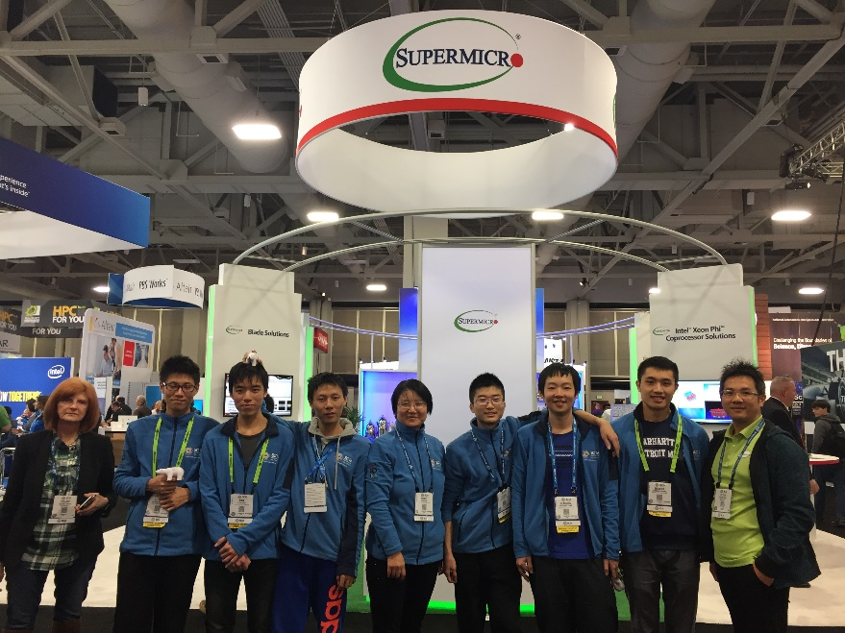
教育意义2：企业精神
“自主创新，服务中国”
“我们主要赚外国人的钱”
“我们主要做OEM”
“我们可以友情支持！”

Slide 42
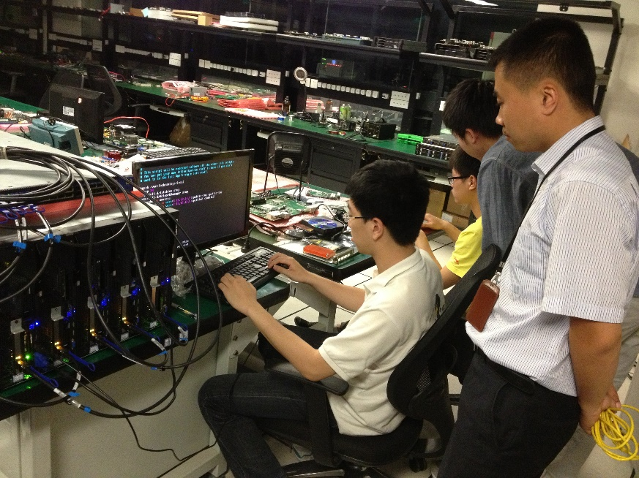
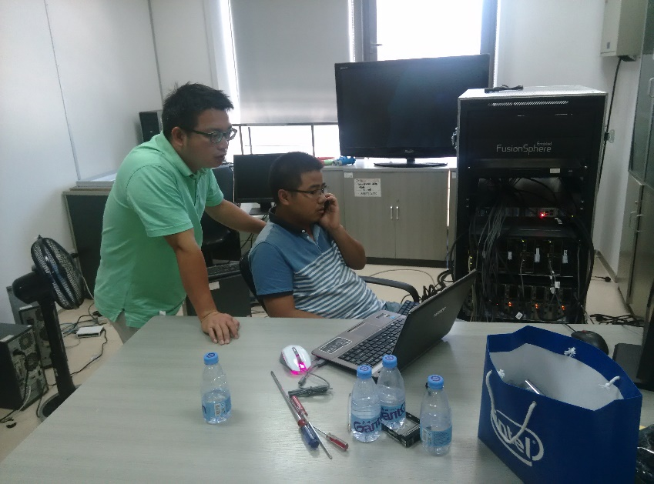
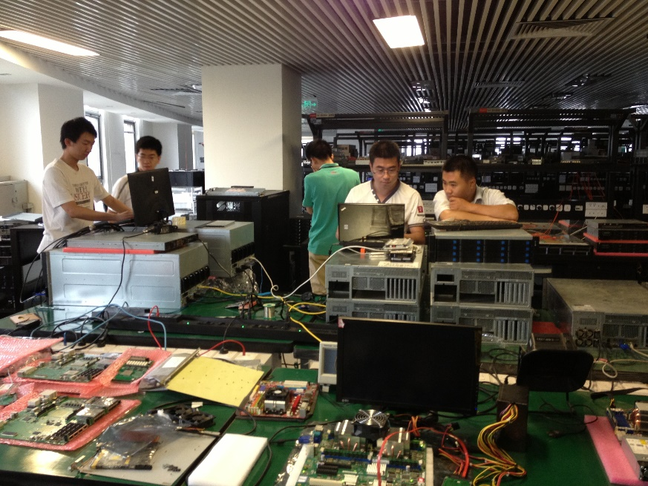
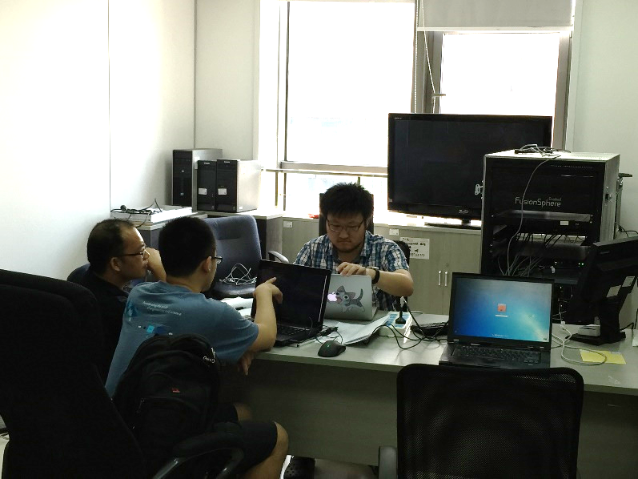
教育意义3：向工程师学习

Slide 43
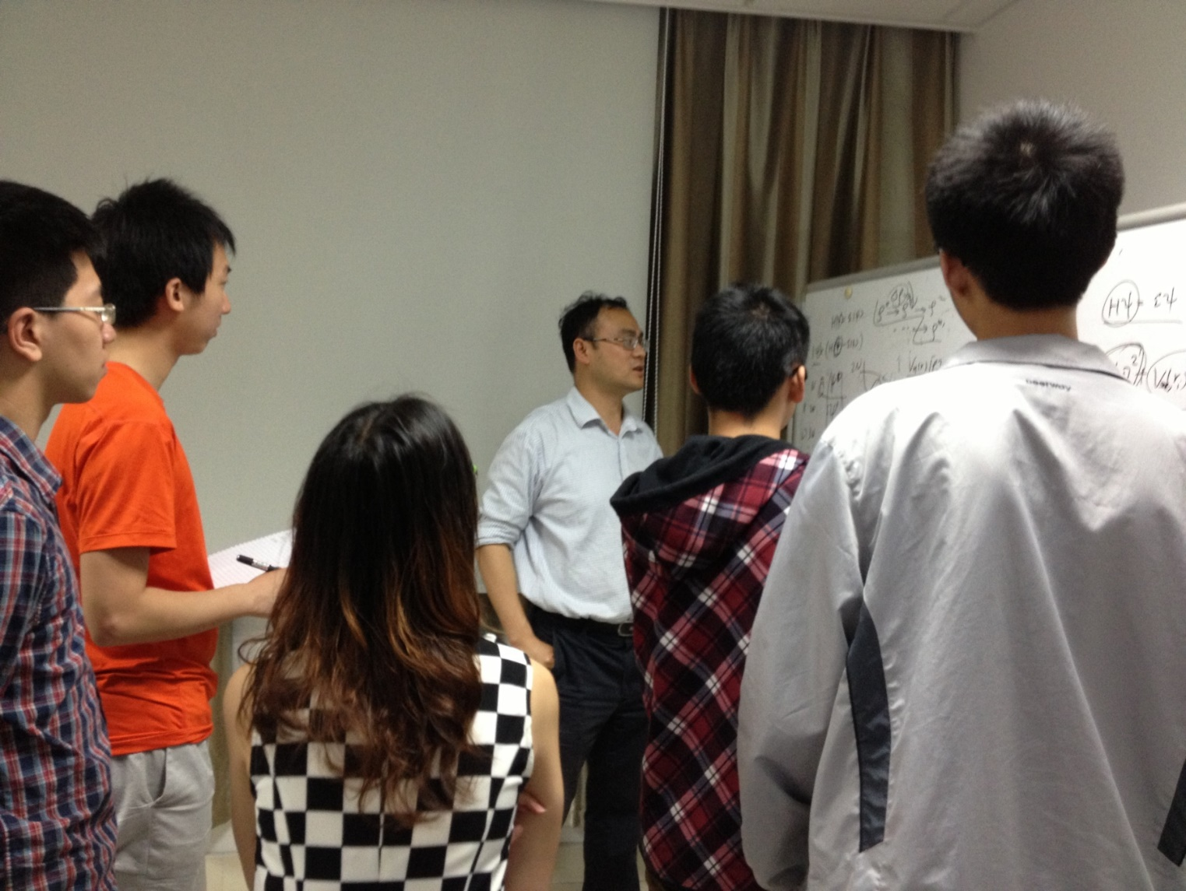
教育意义4：向科学家学习
中国科大物理学院何力新老师在辅导 Quantum ESPRESSO 应用

Slide 44
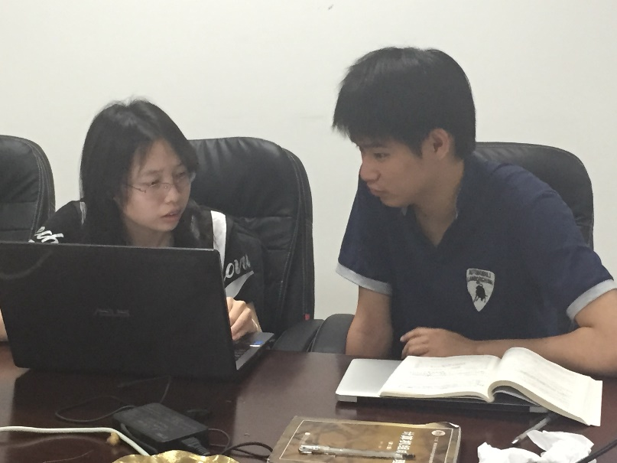
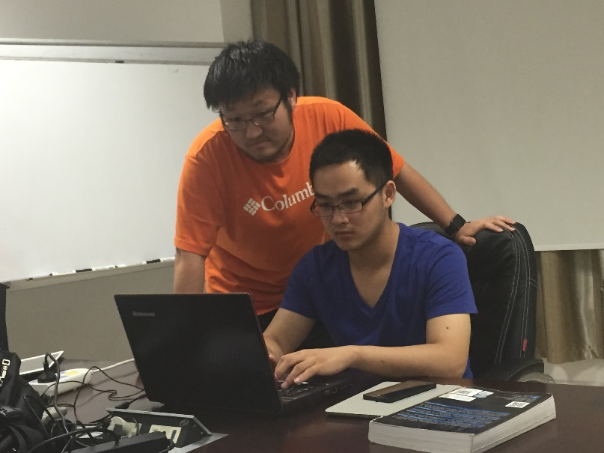
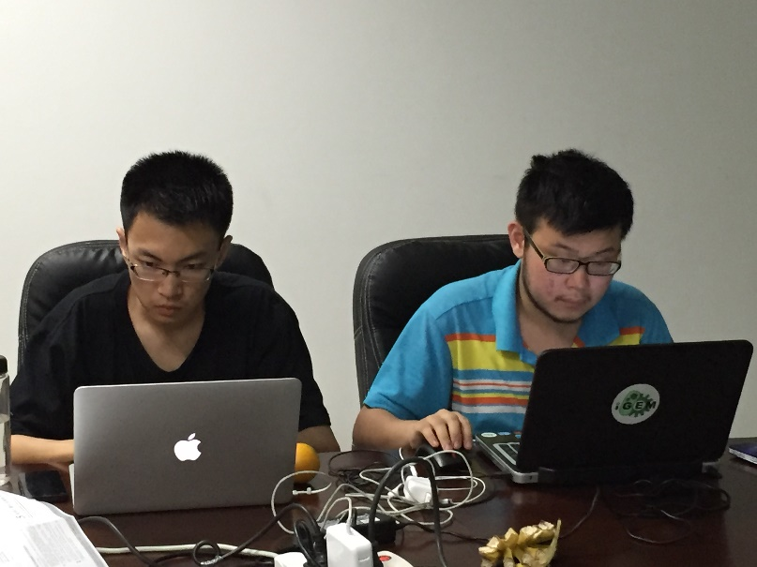
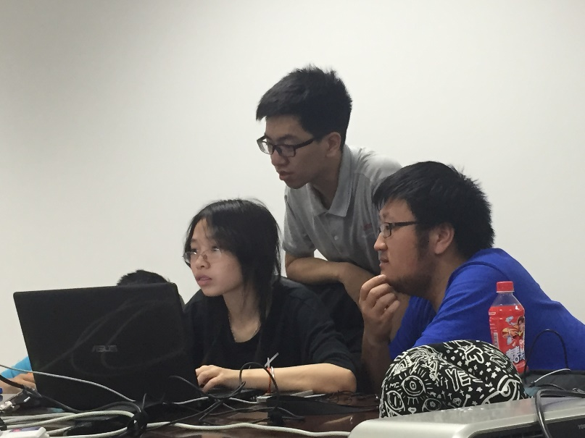
教育意义5：训练中的团队合作

Slide 45
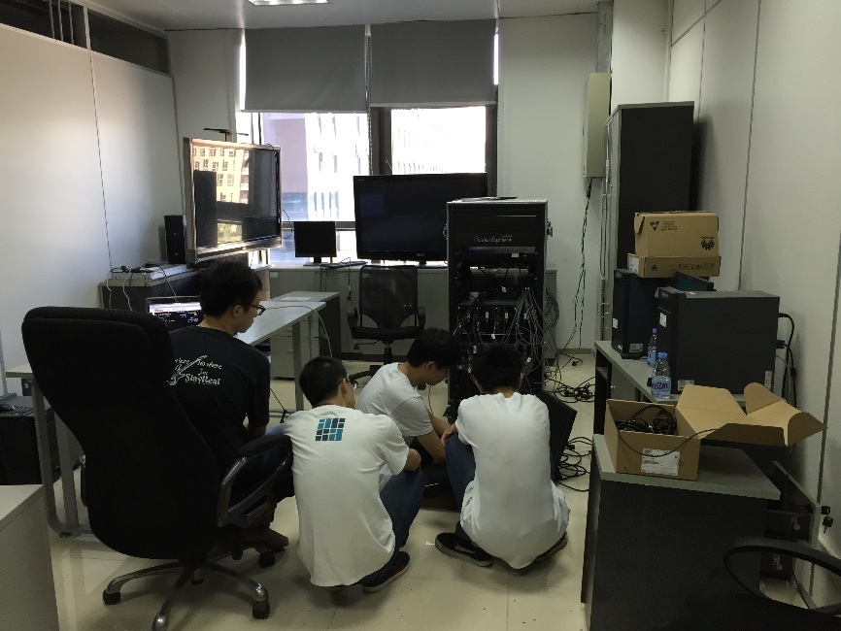
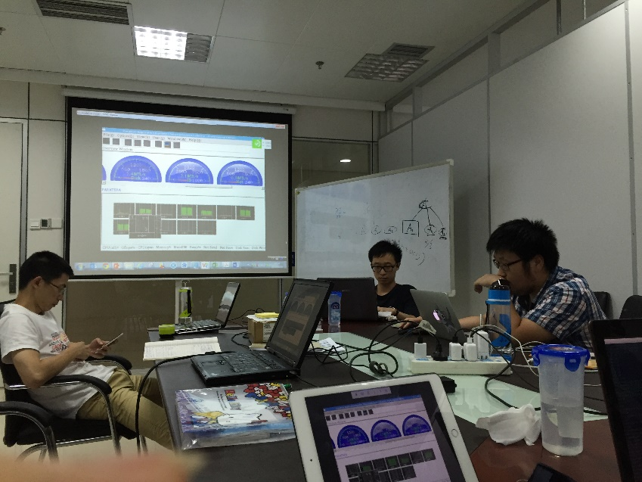


教育意义5：训练中的团队合作

Slide 46




教育意义5：赛场上的团队合作

Slide 47




教育意义5：赛场上的团队合作

Slide 48




教育意义6： 与世界顶级科学家交流

Slide 49




教育意义6： 与世界顶级科学家交流
_{See} you again!
_{You} don’t like Sugon?

Slide 50






教育意义6:与世界顶级科学家交流

Slide 51

教育意义6： 与世界顶级科学家交流

Slide 52


教育意义5：现场处置突发问题的能力！

Slide 53


教育意义7：永不言弃！

Slide 54

教育意义7：永不言弃！

Slide 55

教育意义8：追求卓越！
计算机学院大三学生李光谱
算例不收敛->581秒->11秒！- OpenFOAM

Slide 56

教育意义7：追求卓越！
计算机学院大三学生贺松涛
不做到最好决不罢休！-GADGET

Slide 57




教育意义9：人生能有几回搏？
妹妹的睡姿美不美？！
每次比赛都这样！

Slide 58




参赛现场，独生子们各种手忙脚乱！无眠，疲惫不堪！

Slide 59


Slide 60

教育意义10：细节决定成败！
最后20分钟 – 16分我们得了0分！

Slide 61


教育意义10：SC14超功耗扣了我们3分

Slide 62

教育意义11：对未来职业理想的引导

Slide 63
提纲
1
盐湖城不眠夜
2
透视大学生超算竞赛
3
教育意义
招新计划
4

Slide 64
2018、2019年组队及队员选拔计划
2018年:11人
RDMA队：3人
PAC 优化队：4人
PAC 应用队：1人
PAC 人工智能队：2人
CPC队：2人
2019年：从2018年队伍中选取
ISC19队：6人
SC19队：6人

Slide 65
2018、2019年组队及队员选拔计划
队员要求
8名计算机专业学生，4名外院其它专业学生（要求热爱计算机，编程能力较强）。
GPA不低于3.0, 学有余力。
正式报名参赛后，承诺无考“G”考“托”计划及申报其它离校学习或创新实践计划
慎重决定，决不放弃！
报名截止： 1月20日, 提交个人学习背景调查(会后发)
录取通知：下学期开学后

Slide 66

Student Cluster Competition
http://www.studentclustercomp.com/category/sc16/

Slide 67

Student Cluster Competition
Serious hardware. Real science. Student supercomputing lives here
http://www.studentclustercomp.com/category/history/

Slide 68
谢谢大家！

